Slide 1

BÁO CÁO THỰC TẬP WEBSITE ĐẶT MÓN ĂN TRỰC TUYẾN
Nhóm sinh viên thực hiện :
Họ tên sinh viên | Mã số sinh viên
Nguyễn Minh Tài | 64132077
Trương Ngự Quyền | 64131995
Nguyễn Thị Ngọc Hiếu | 64130668
Nguyễn Lữ Quốc Hưng | 64133129

Slide 2
Mục tiêu & phạm vi dự án
Xây dựng website đặt món ăn
Hỗ trợ khách hàng đặt hàng online
Hệ thống quản trị cho Admin/Nhân viên

Slide 3
Vai trò của em trong dự án
Điều phối tiến độ nhóm
Phân tích nghiệp vụ
Tổng hợp báo cáo
Kết nối với người hướng dẫn

Slide 4
Tổng quan website
Người dùng → Website
Admin/Nhân viên → Quản trị hệ thống
CSDL → Lưu trữ dữ liệu

Slide 5
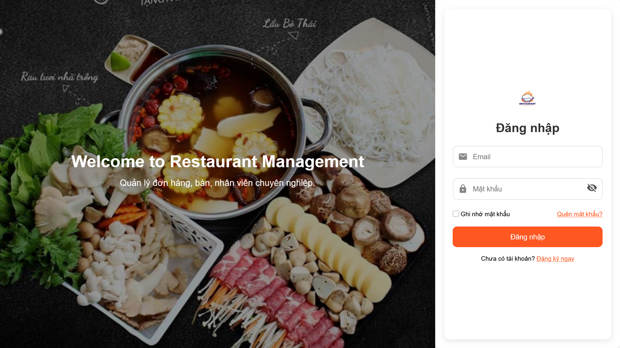
Nhóm chức năng người dùng Trang đăng nhập

Slide 6
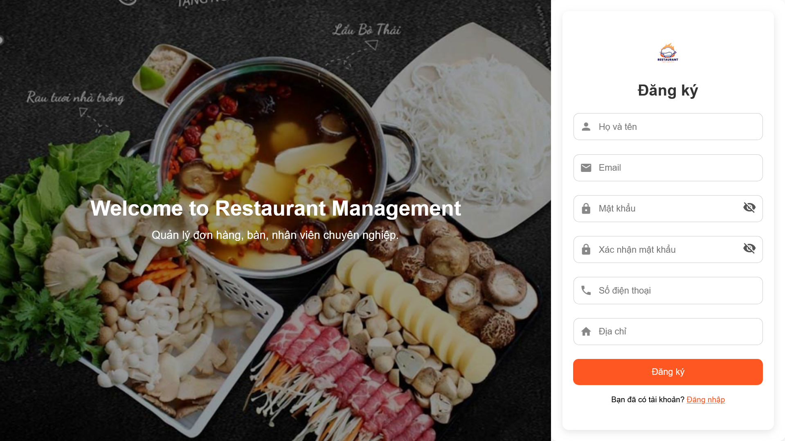
Trang đăng ký:

Slide 7
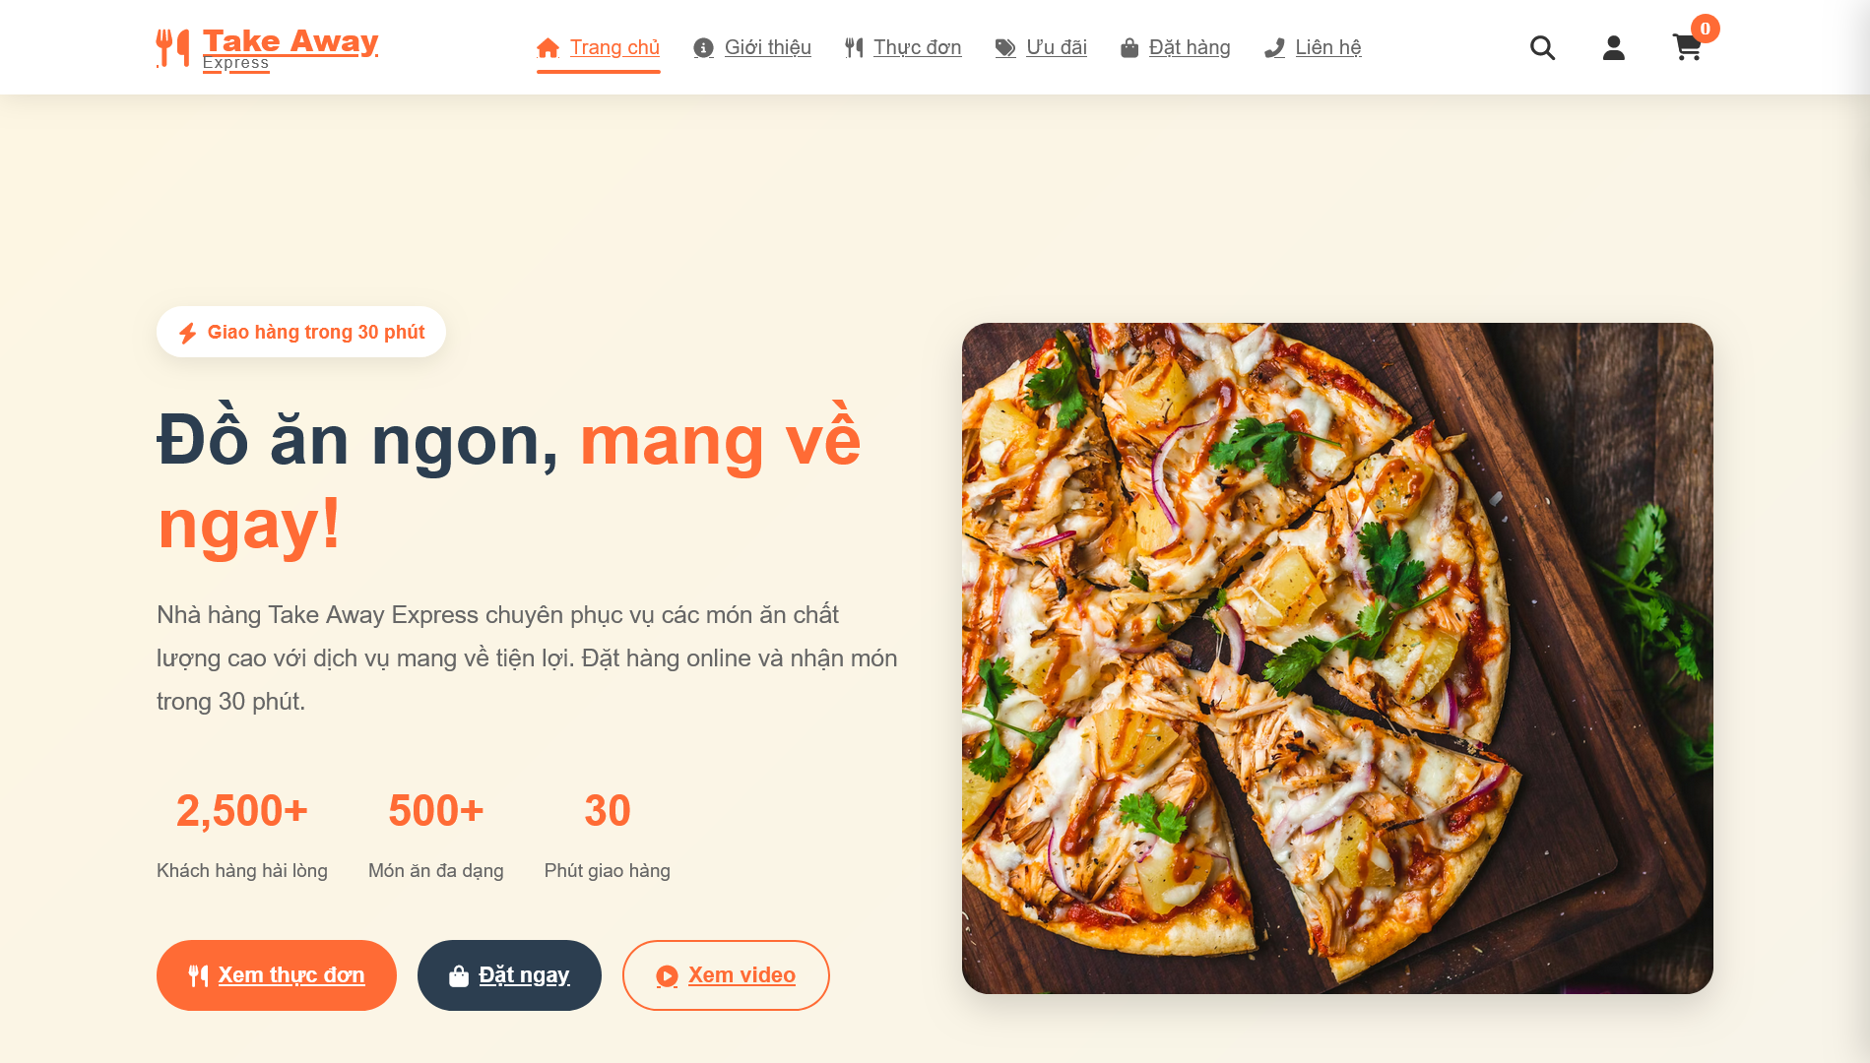
Trang chủ:

Slide 8
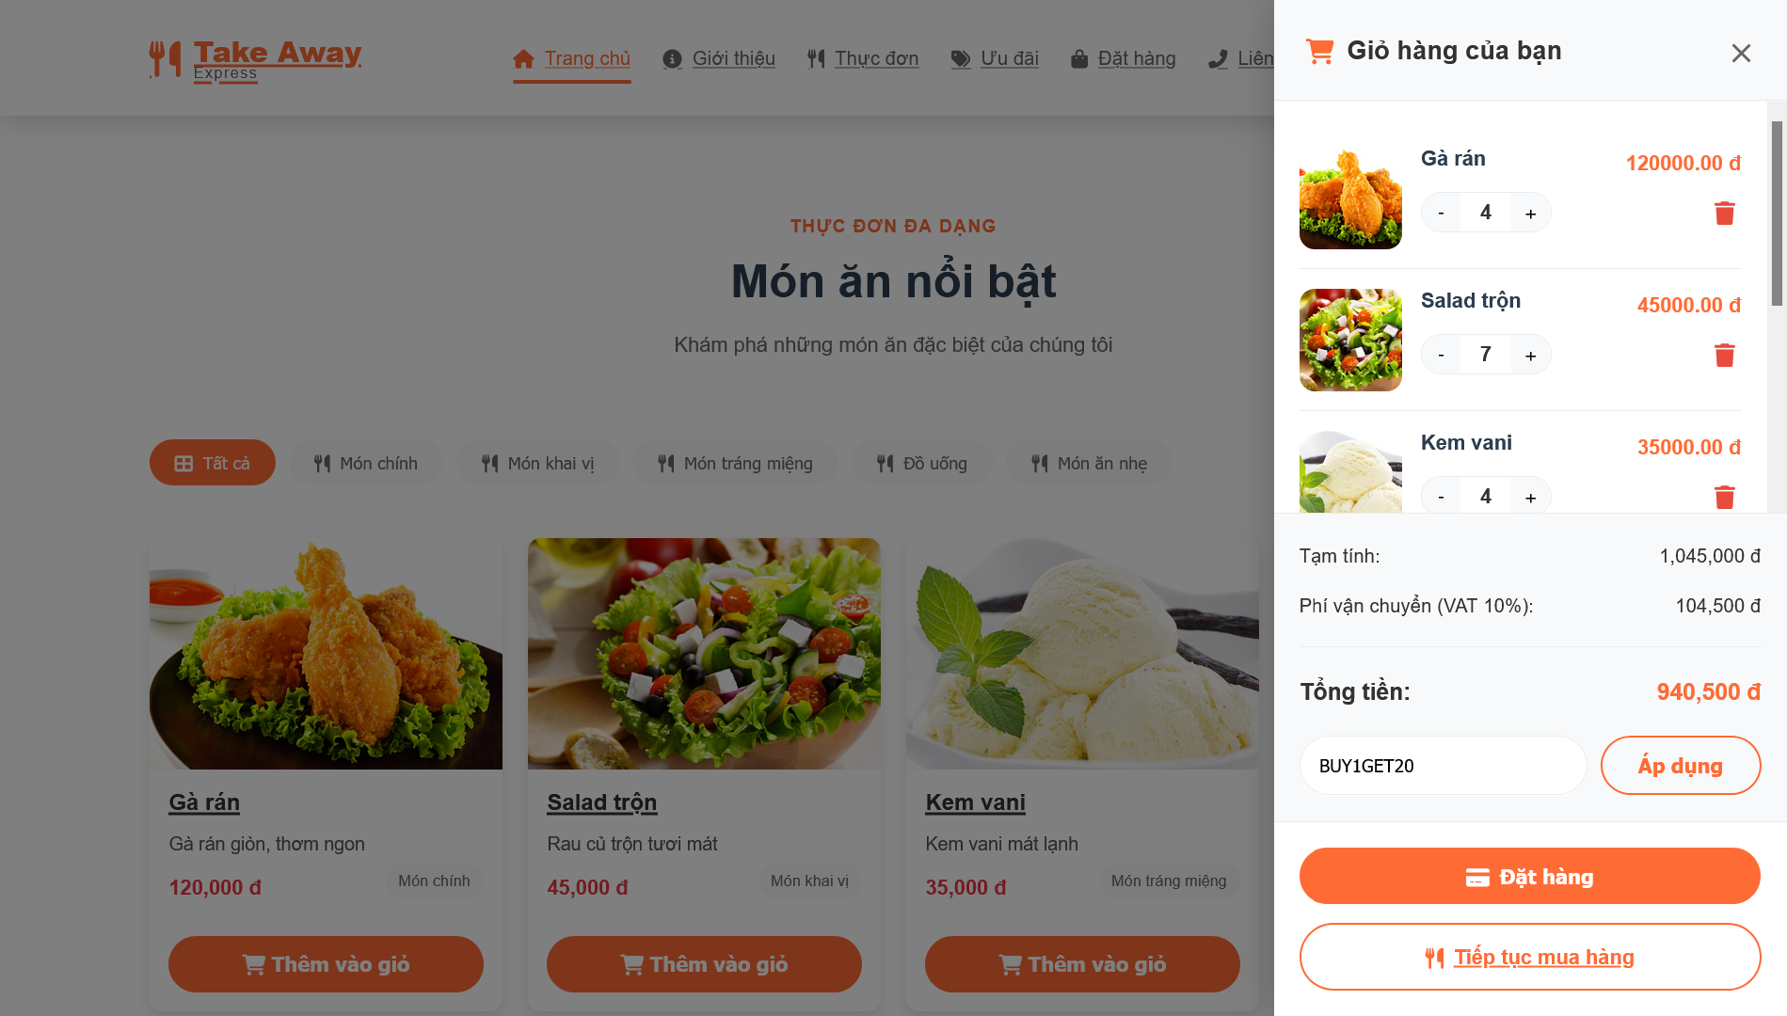
Chức năng đặt món

Slide 9
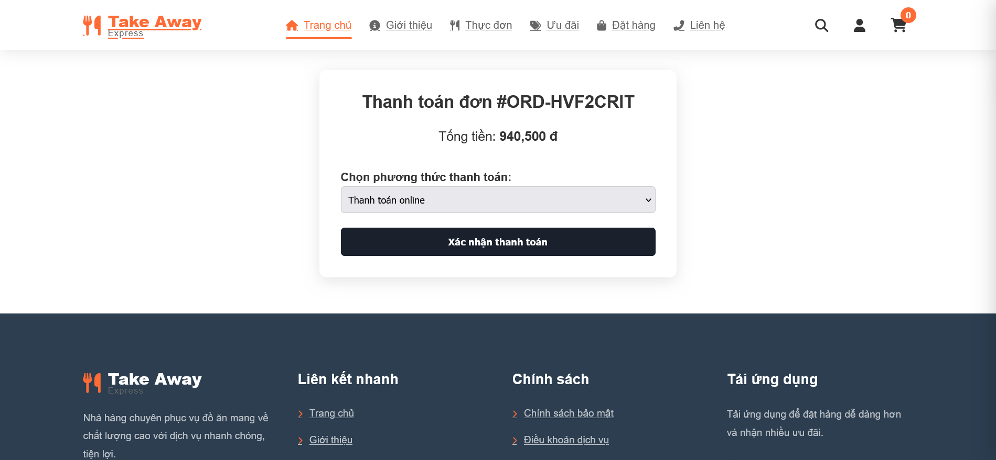
Chức năng thanh toán

Slide 10
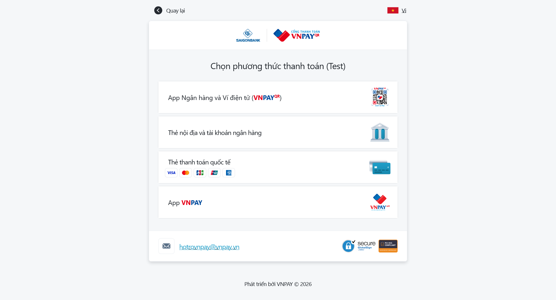
Thanh toán với VNPAY SANDBOX

Slide 11
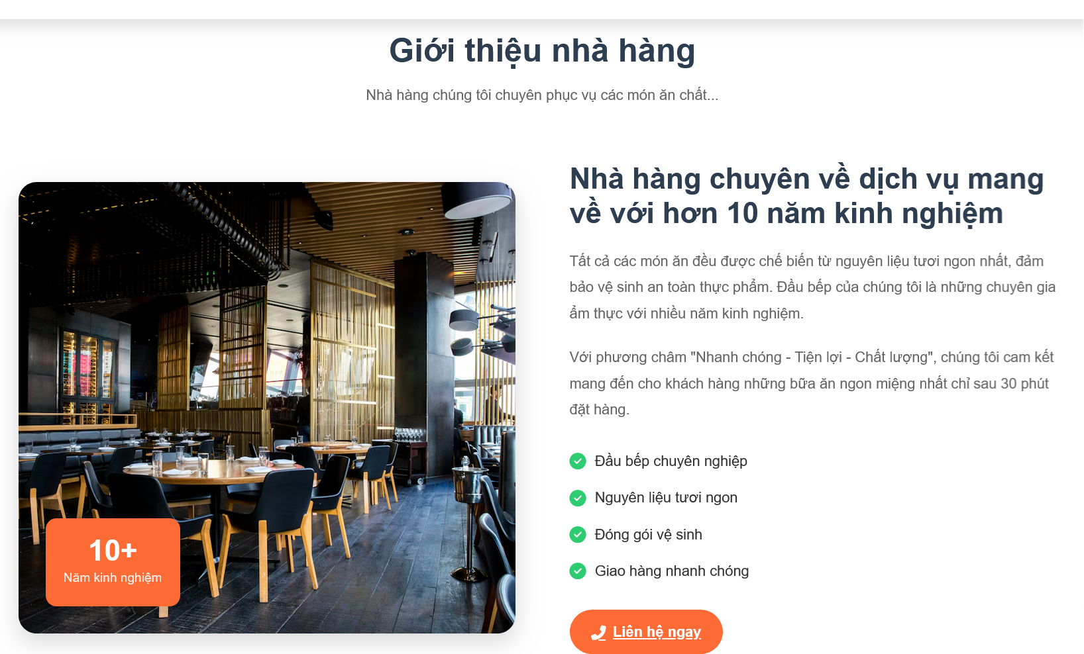
Phần giới thiệu

Slide 12
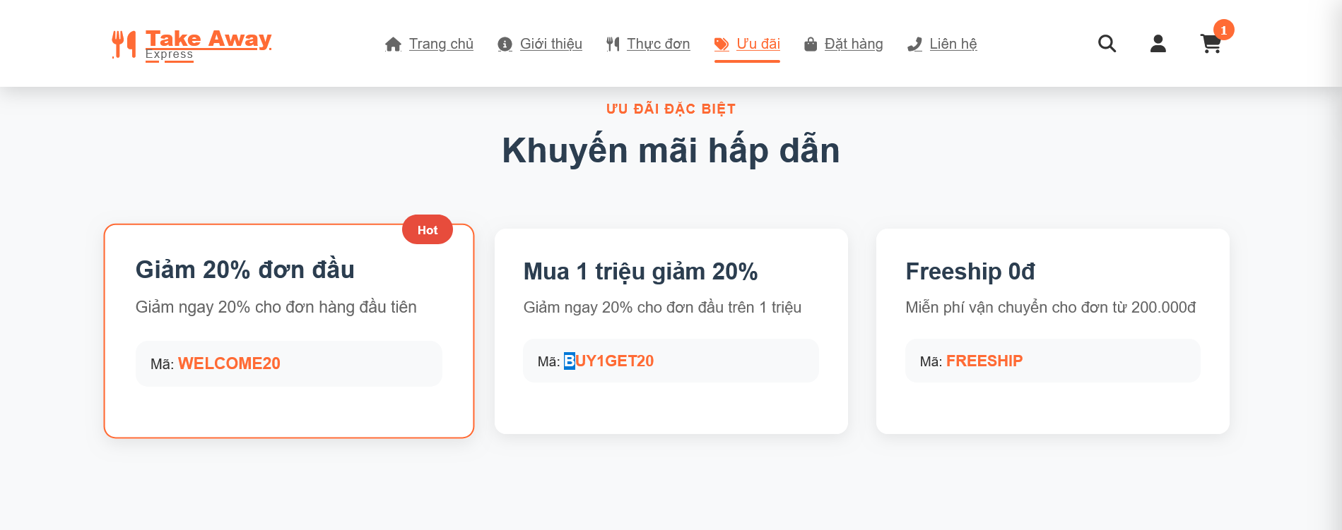
Phần Khuyến mãi

Slide 13
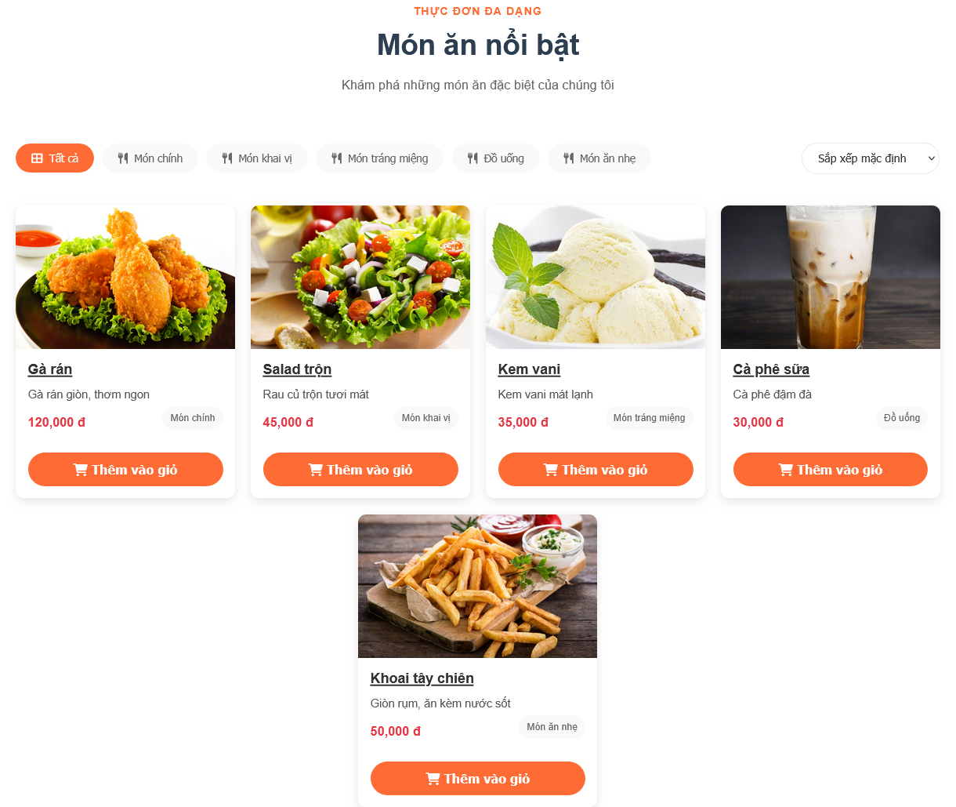
Phần Món ăn

Slide 14
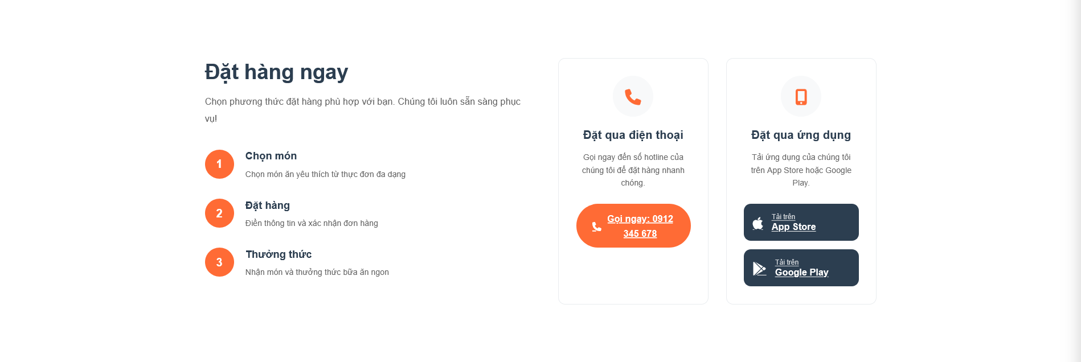
Phần hướng dẫn đặt hàng

Slide 15
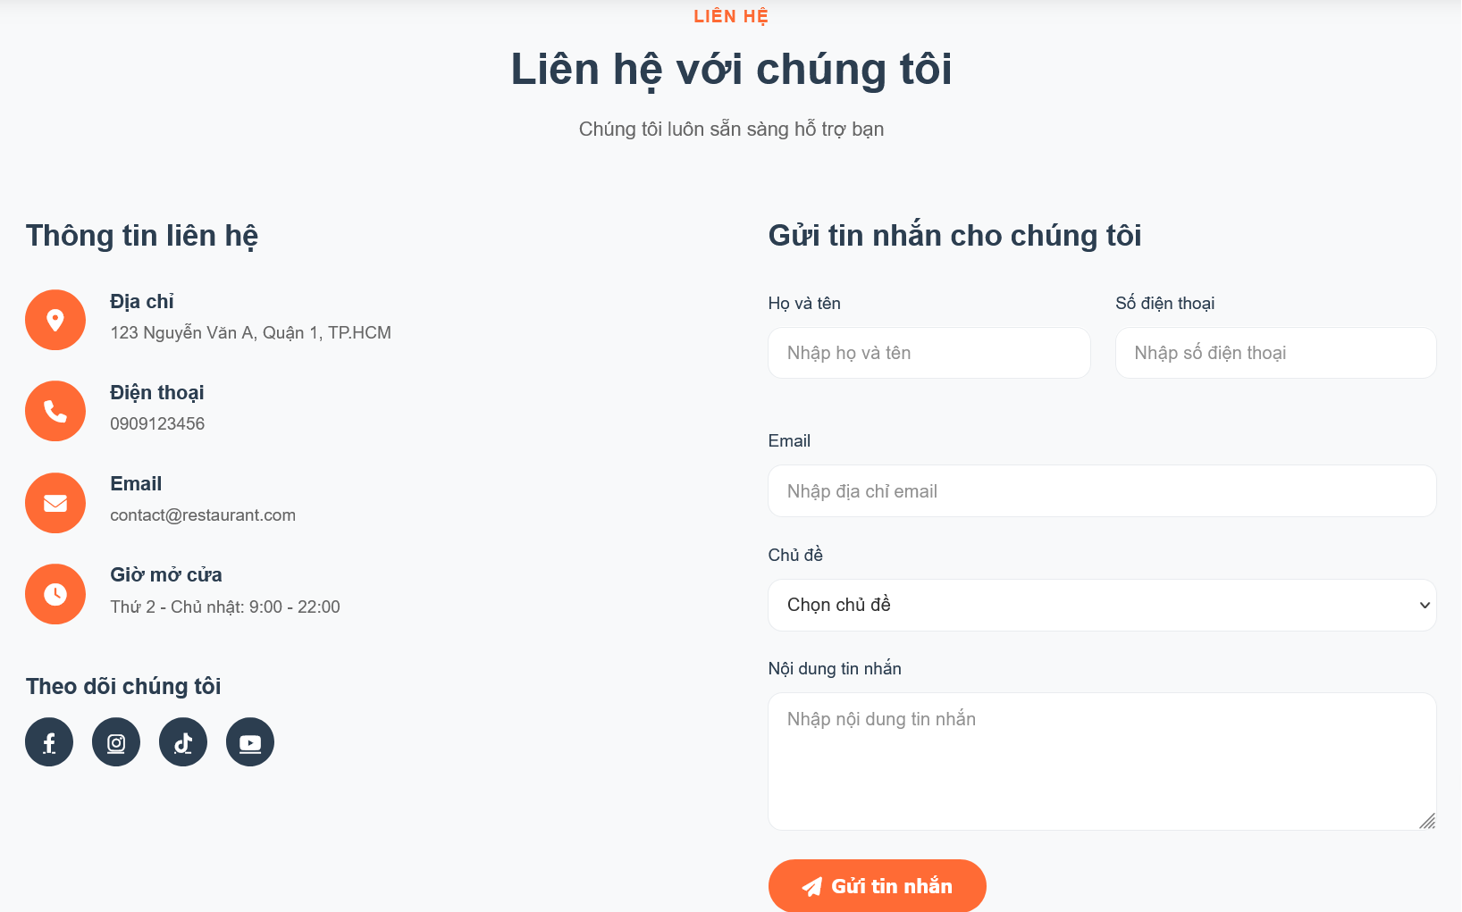
Phần Liên kết

Slide 16
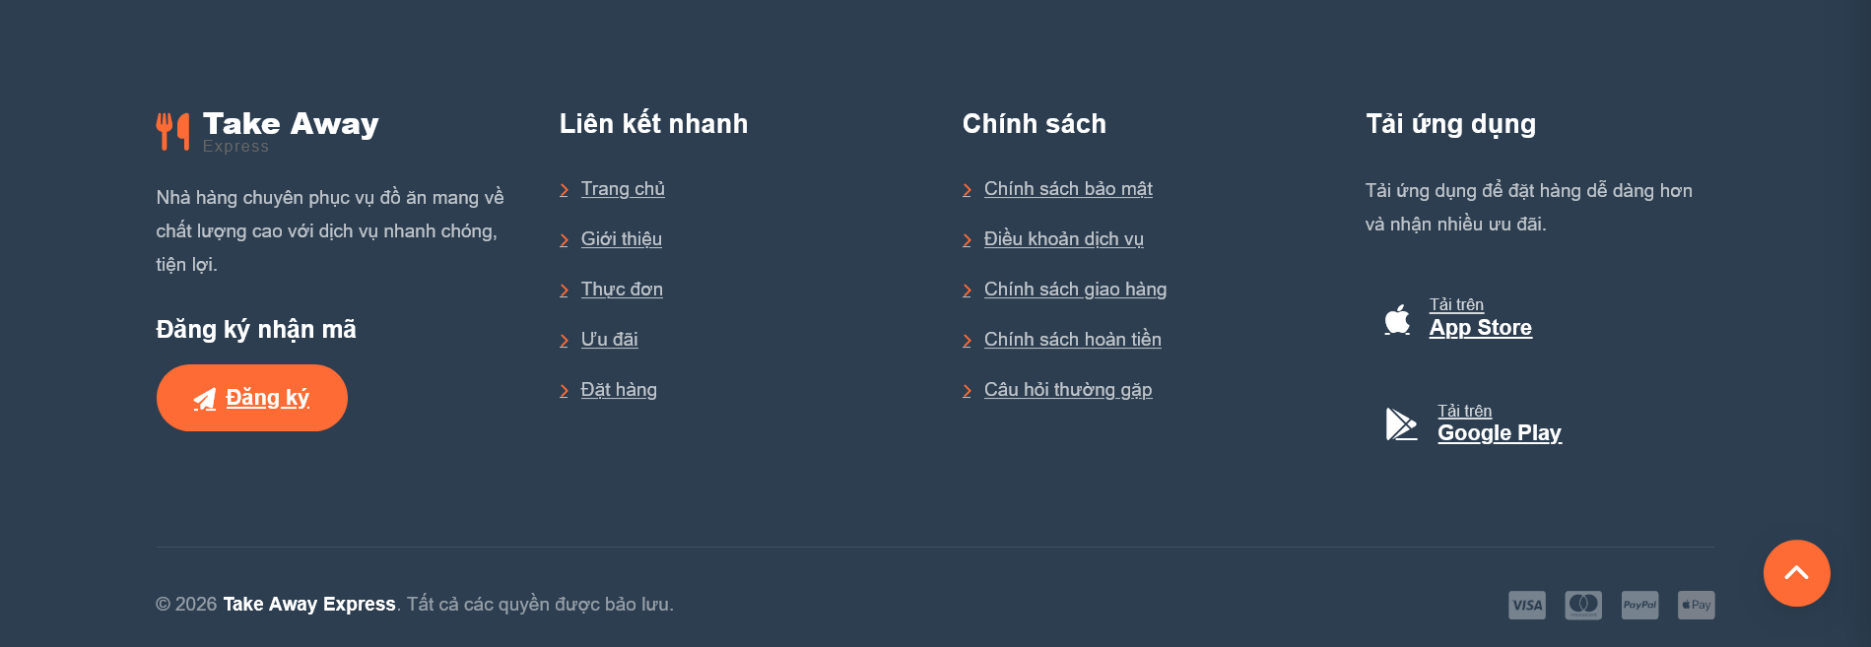
Footer

Slide 17
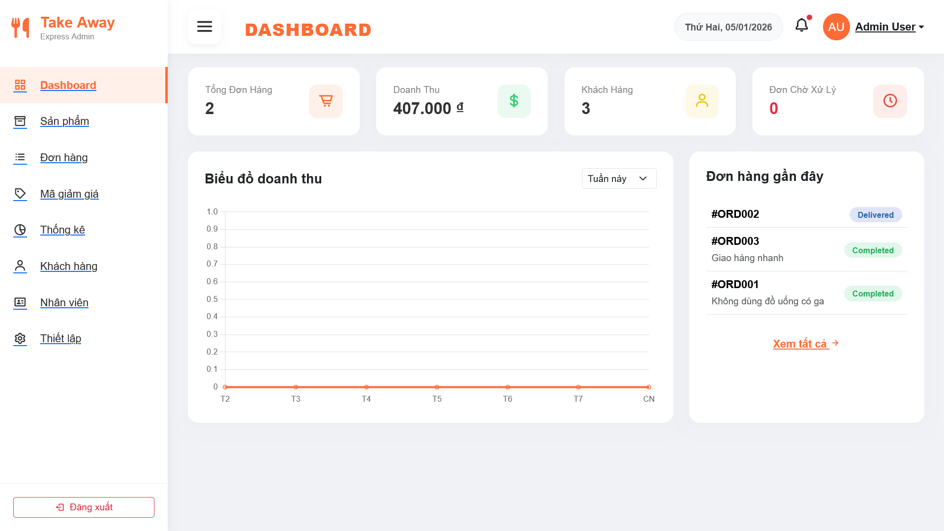
Nhóm chức năng quản lý: Trang thông tin gọn

Slide 18
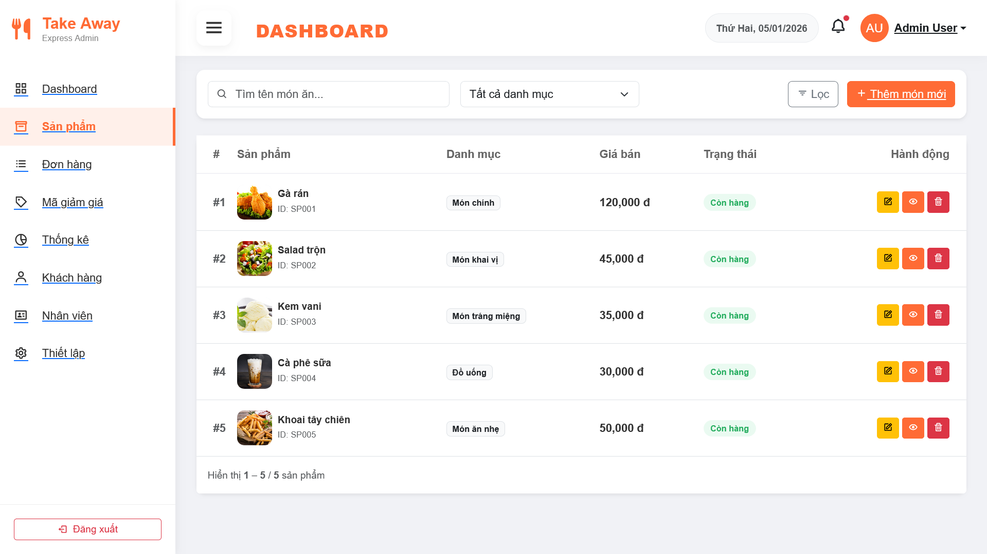
Phần quản lý món ăn

Slide 19
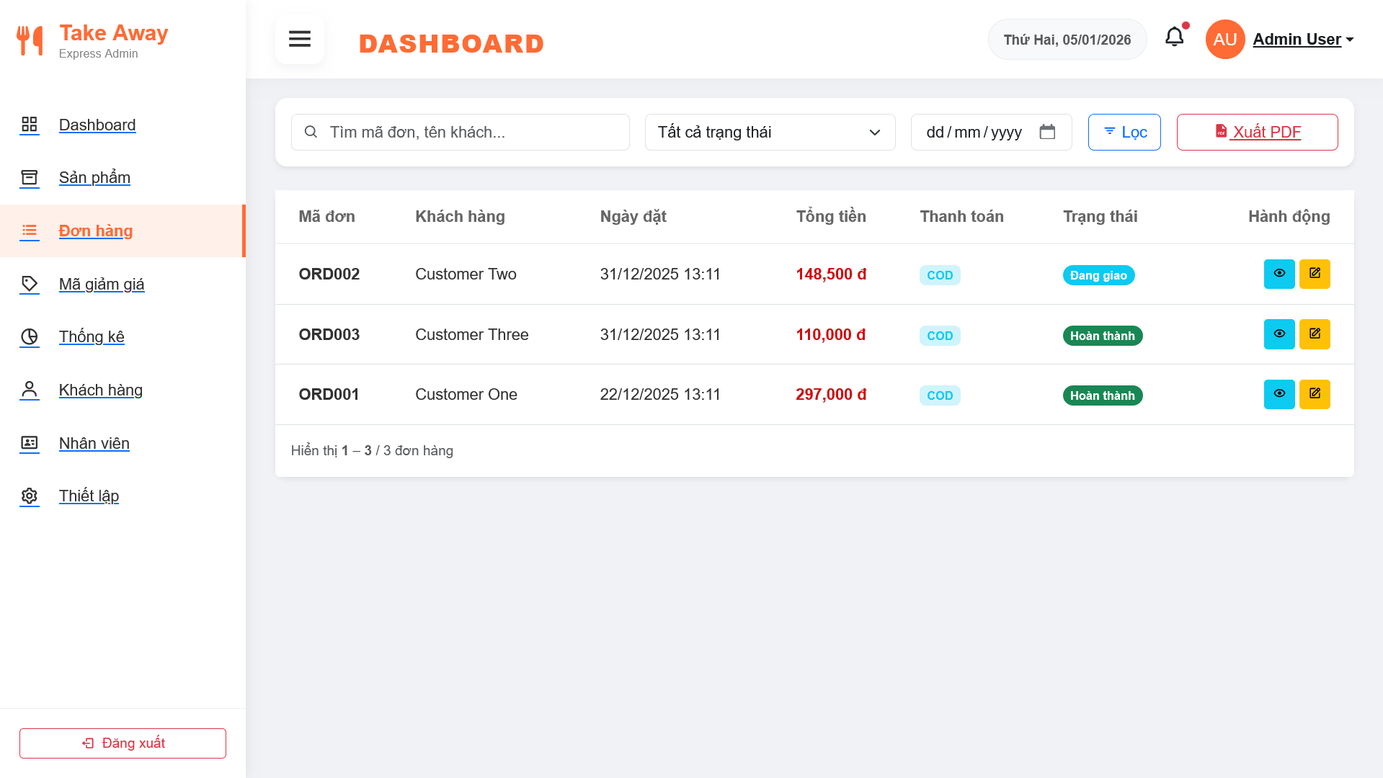
Phần quản lý đơn hàng

Slide 20
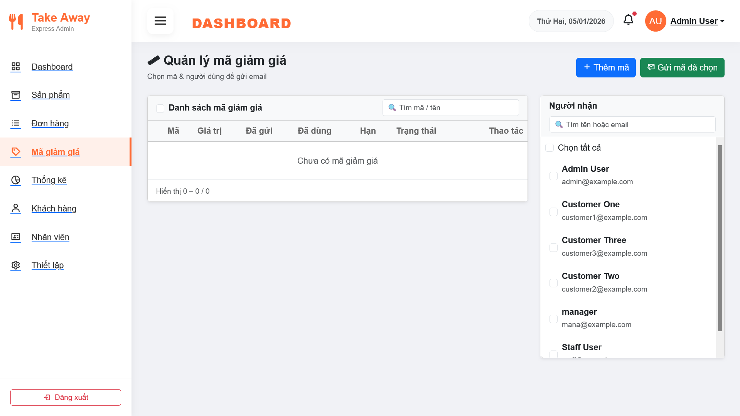
Phần quản lý mã giảm giá

Slide 21
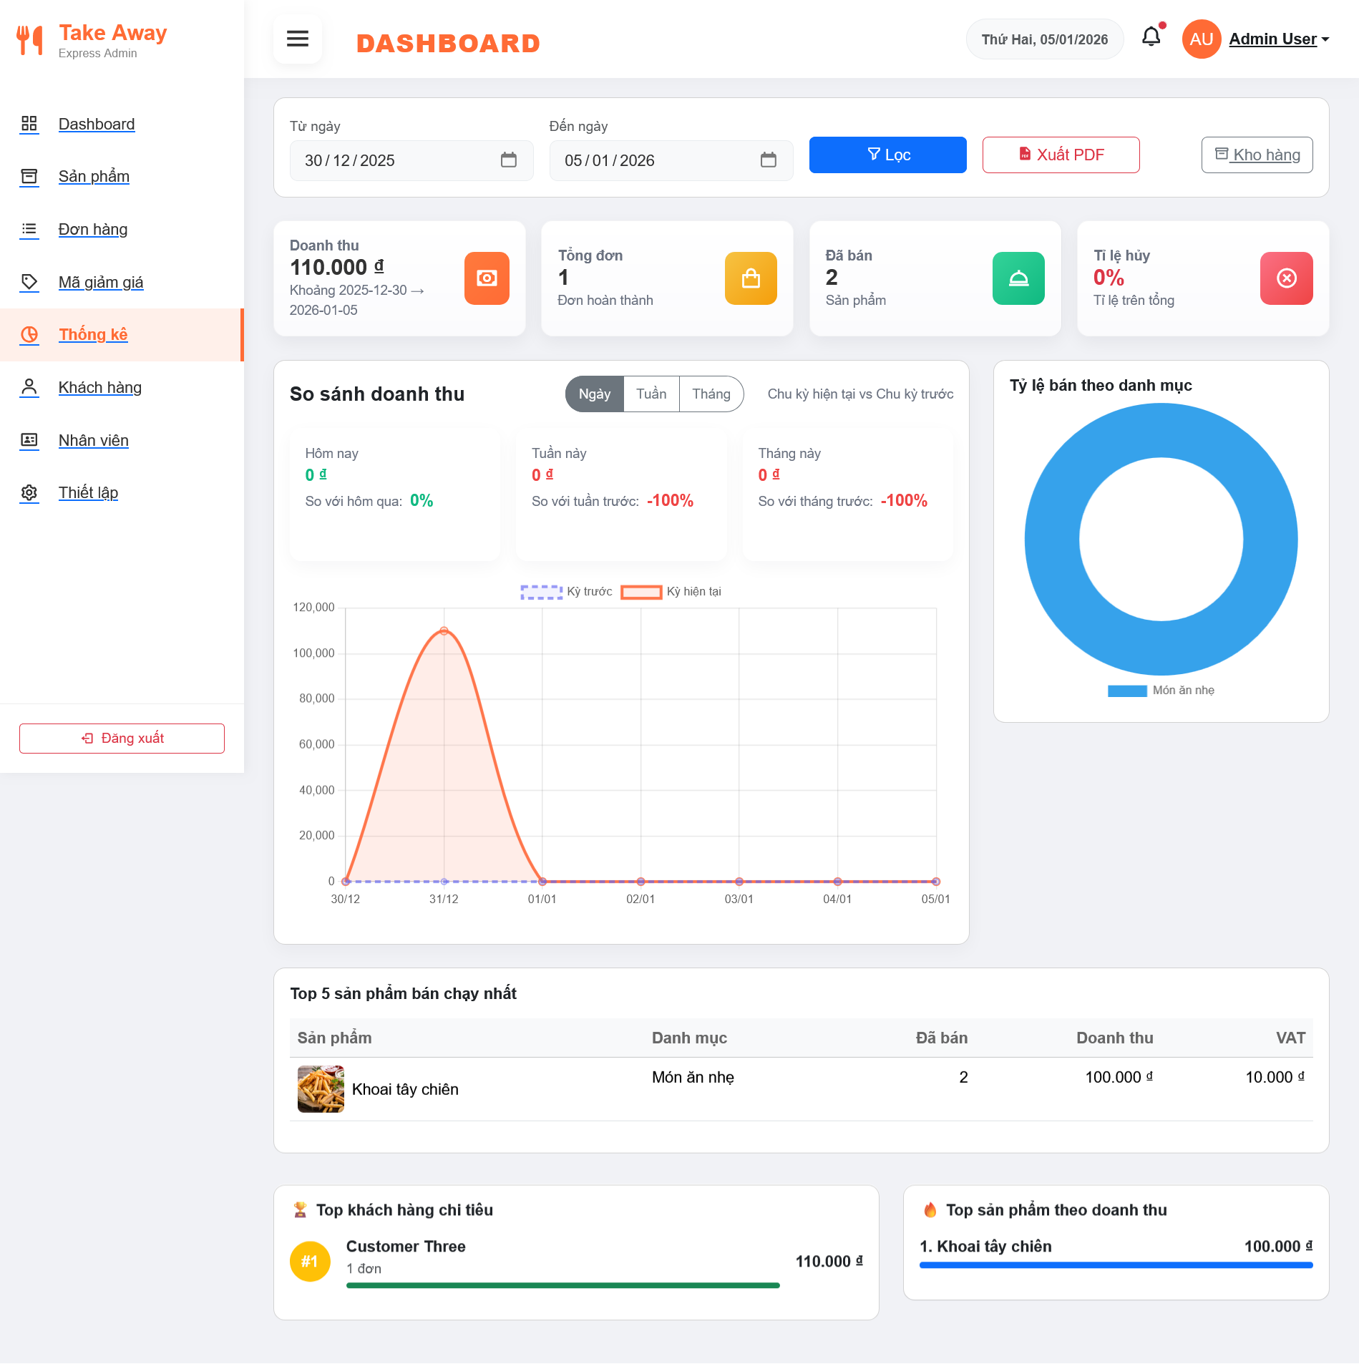
Phần quản lý doanh thu

Slide 22
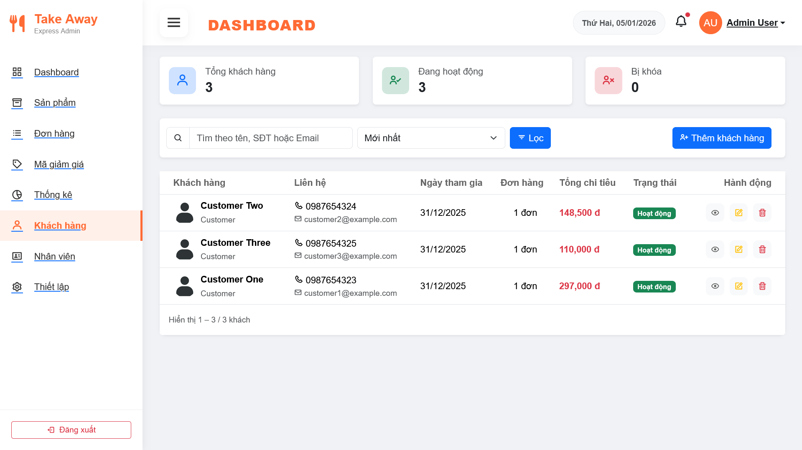
Phần quản lý khách hàng

Slide 23
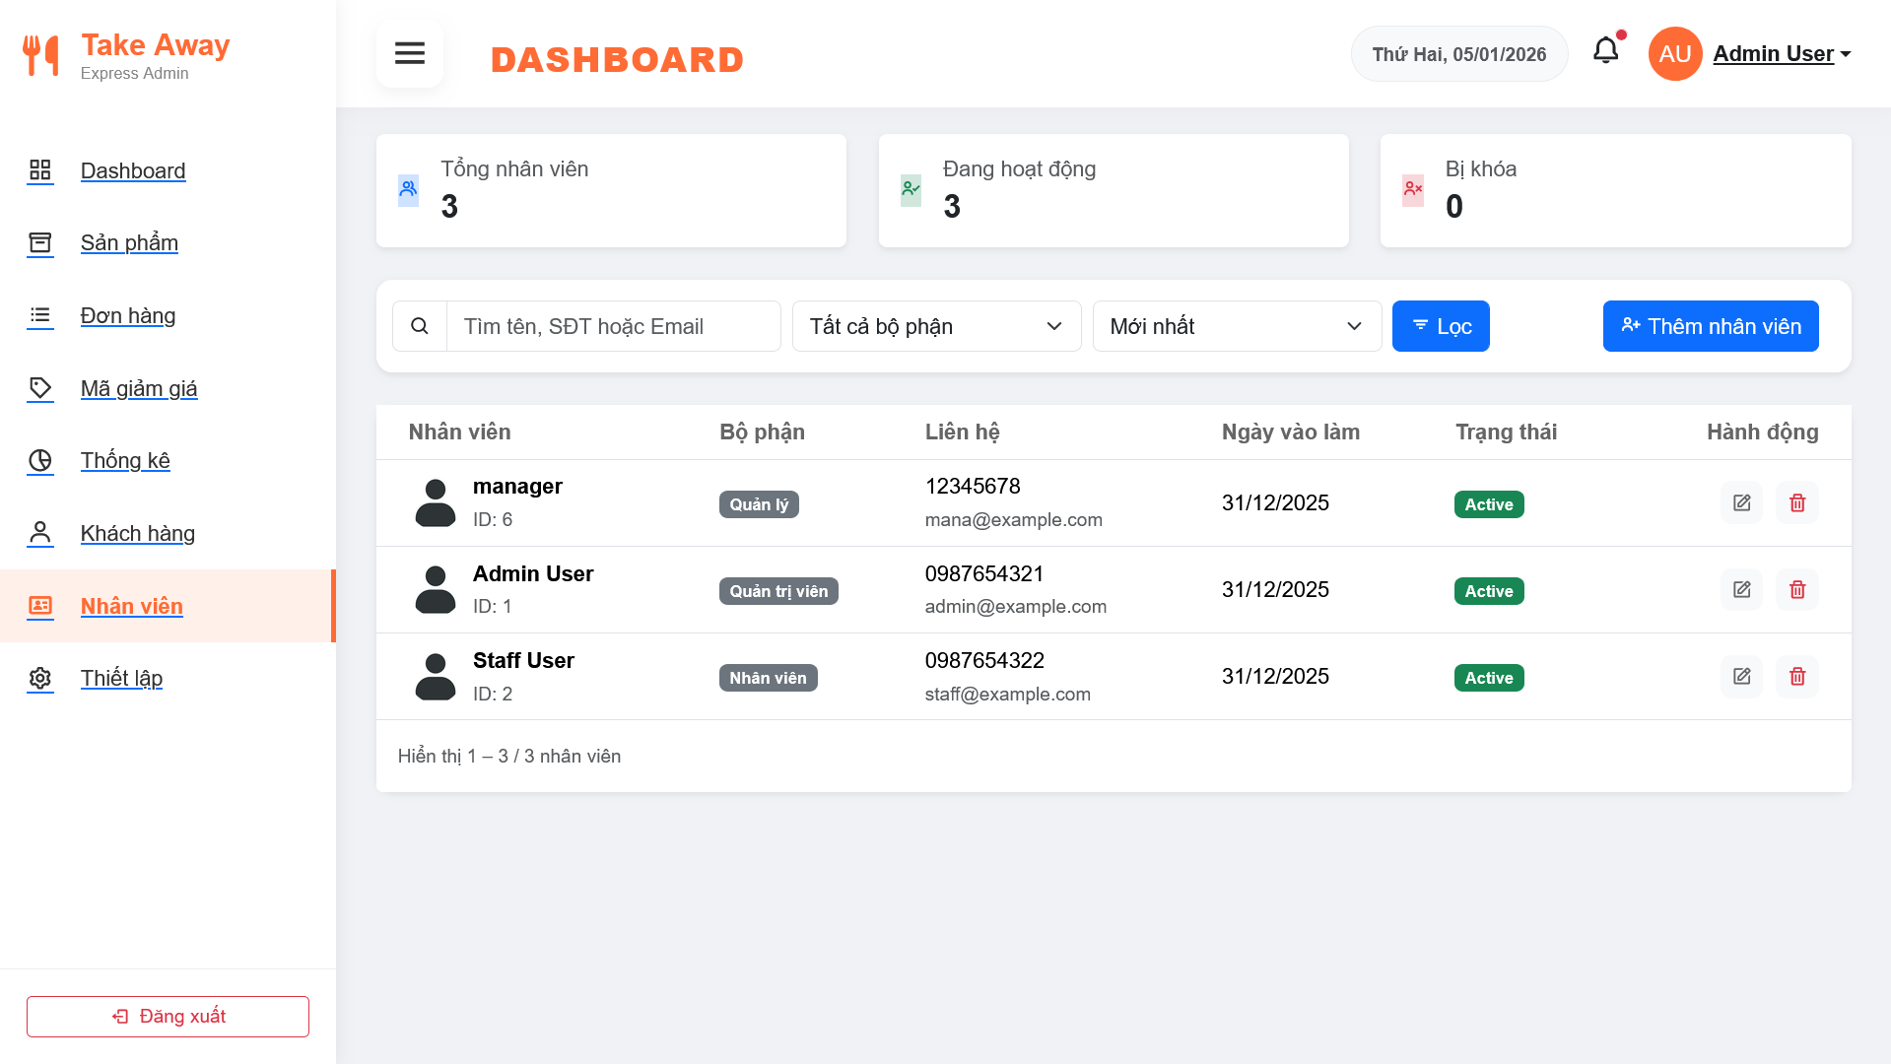
Phần quản lý nhân viên

Slide 24
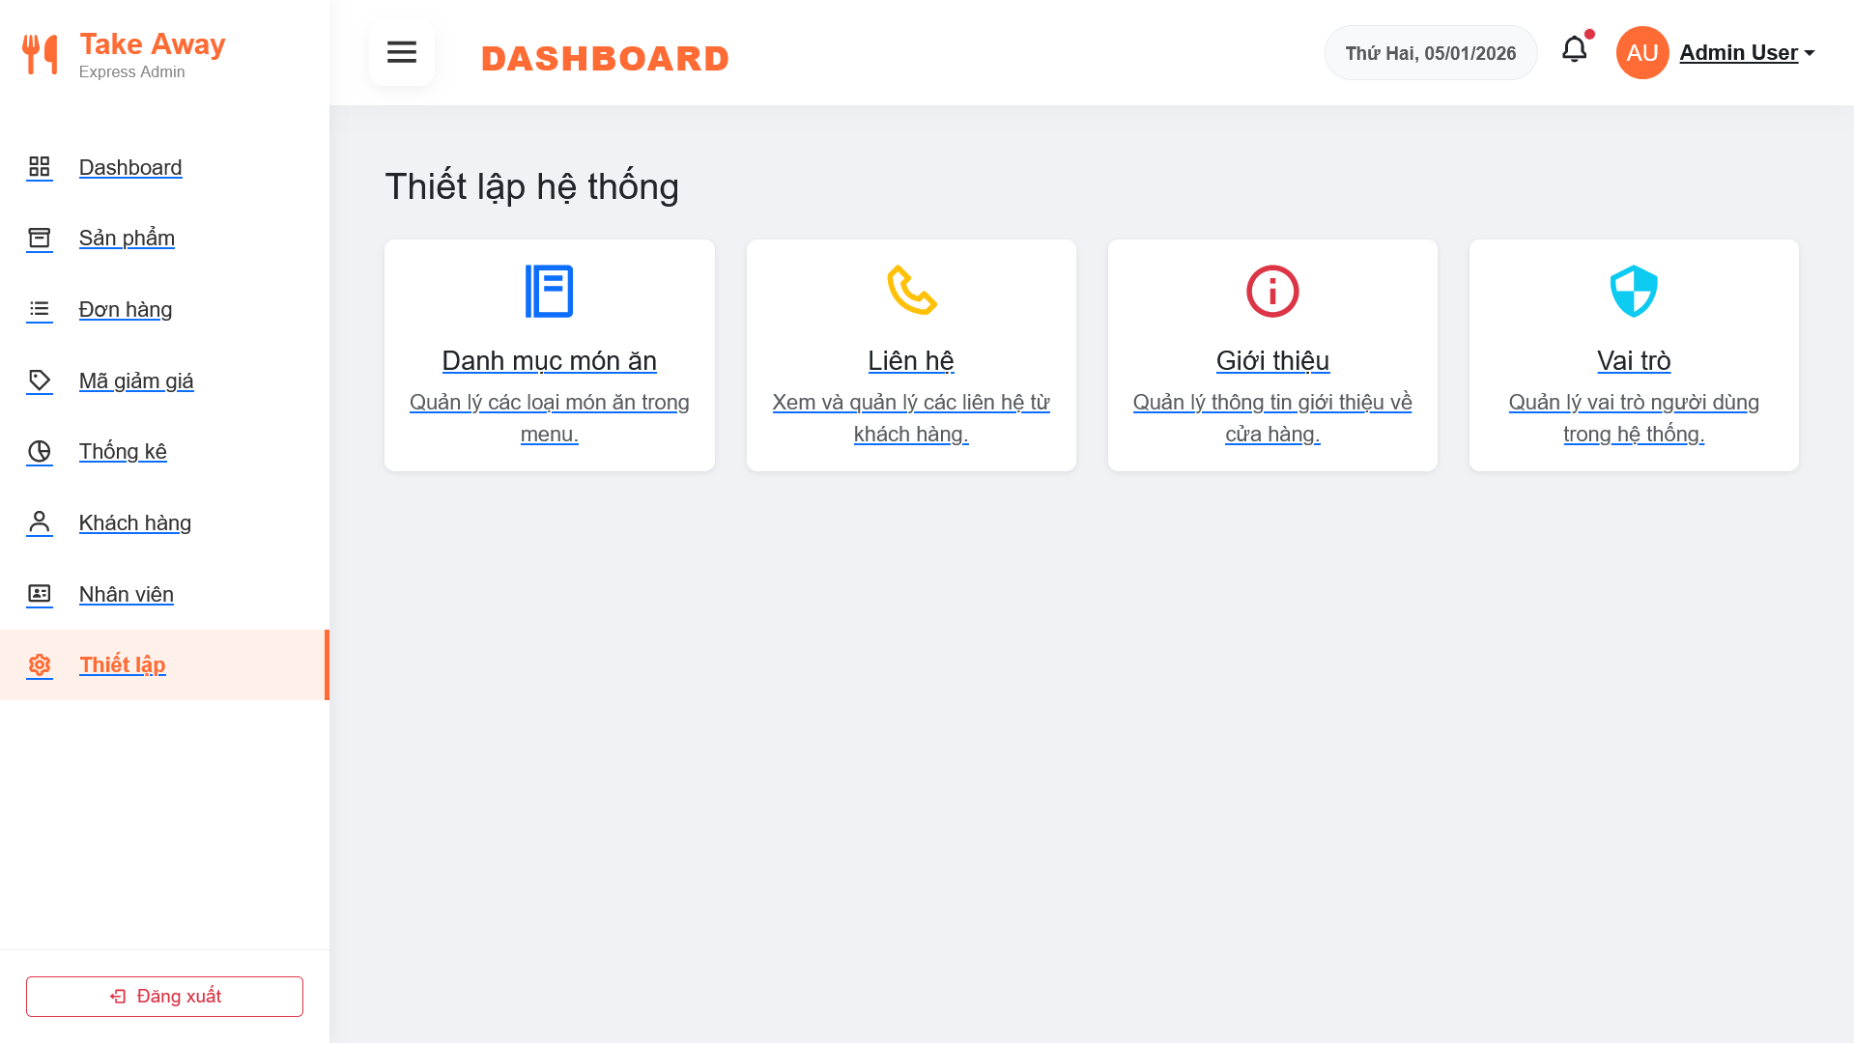
Phần chức năng hệ thống

Slide 25
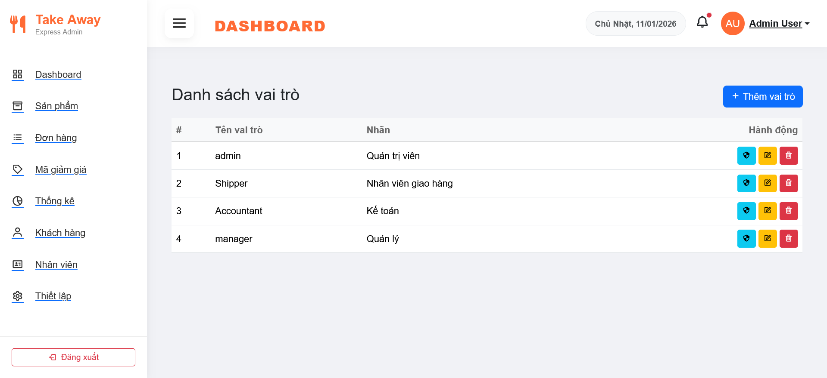
Phần quản lý quyền và vai nhân viên

Slide 26
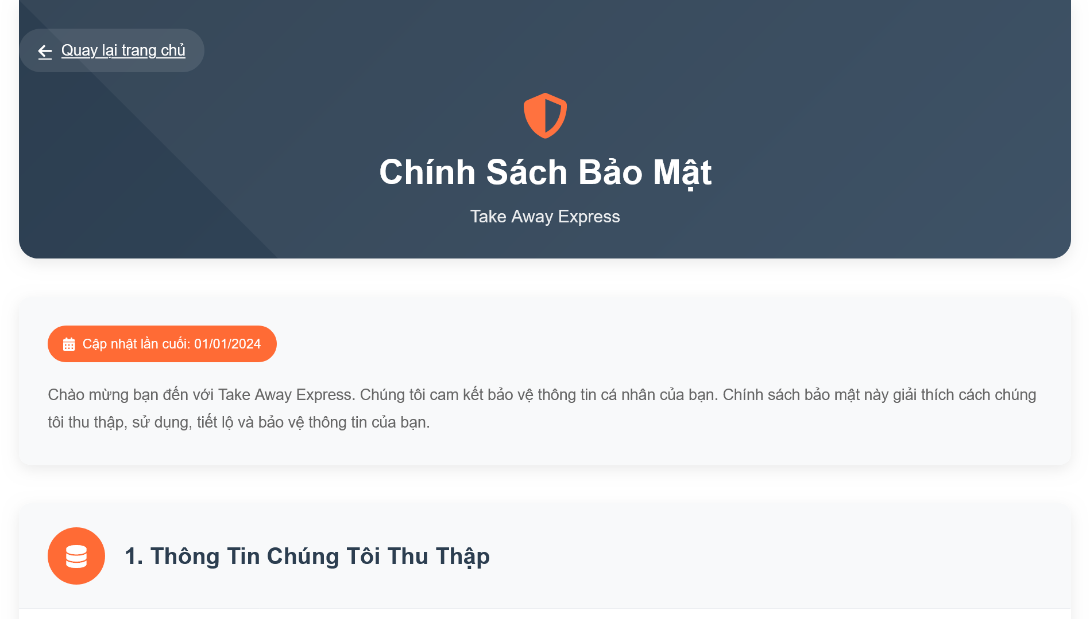
Nhóm Các Trang phụ Trang chính sách bảo mật

Slide 27
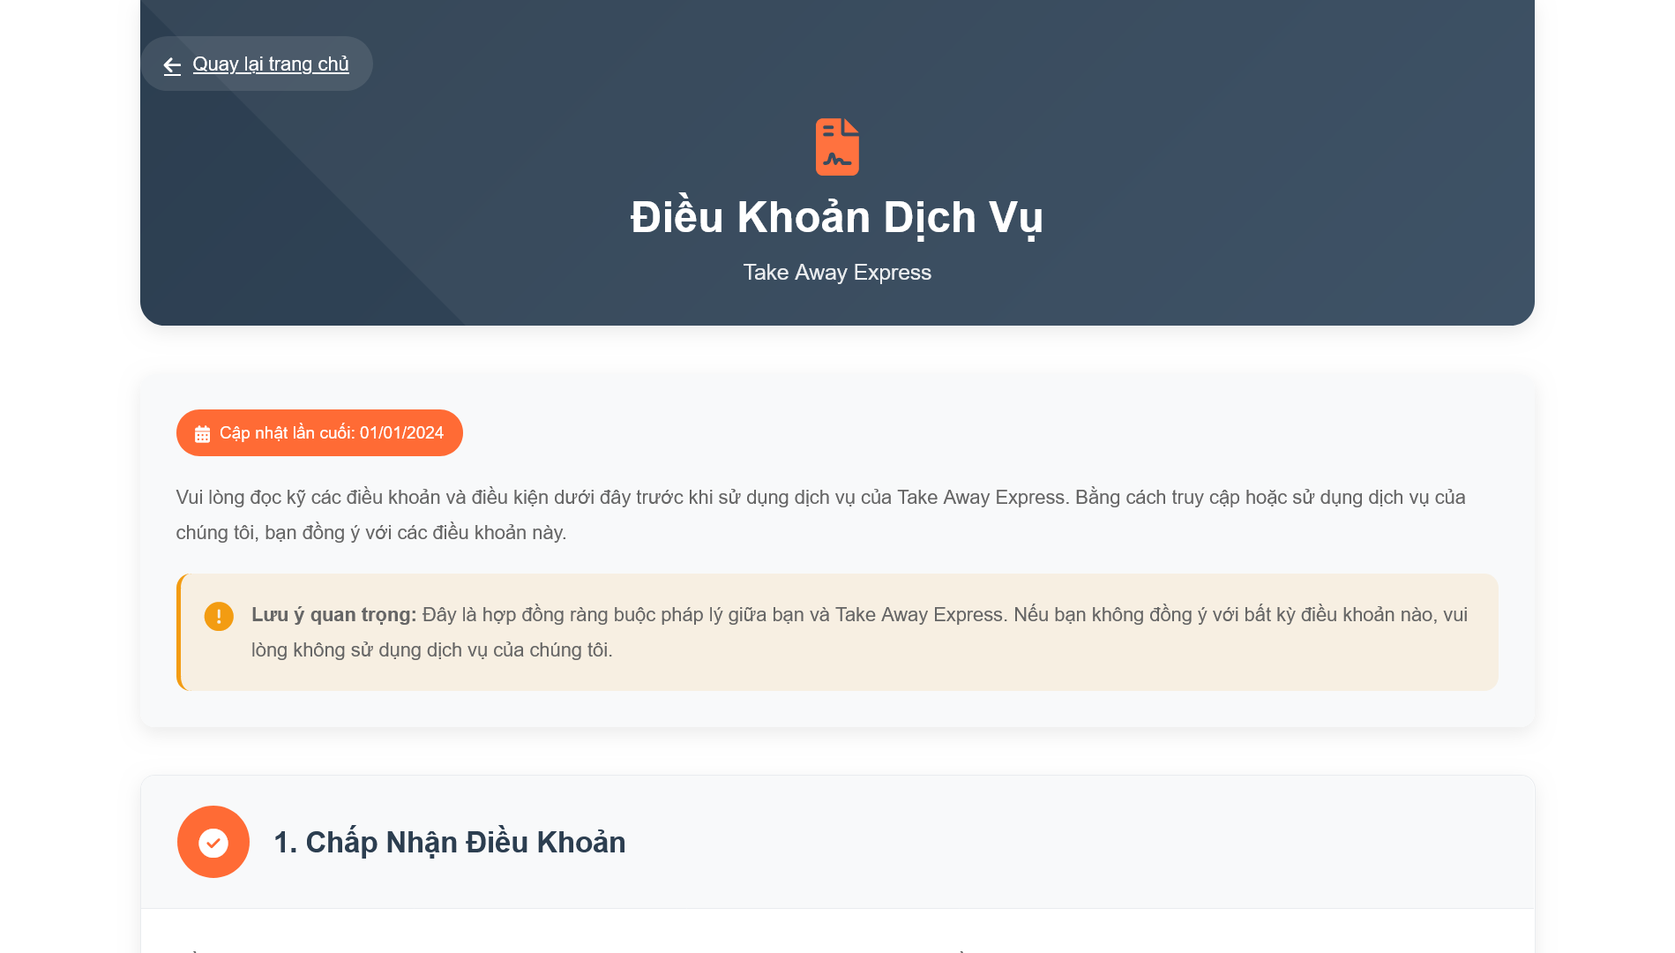
Trang điều khoản và dịch vụ

Slide 28
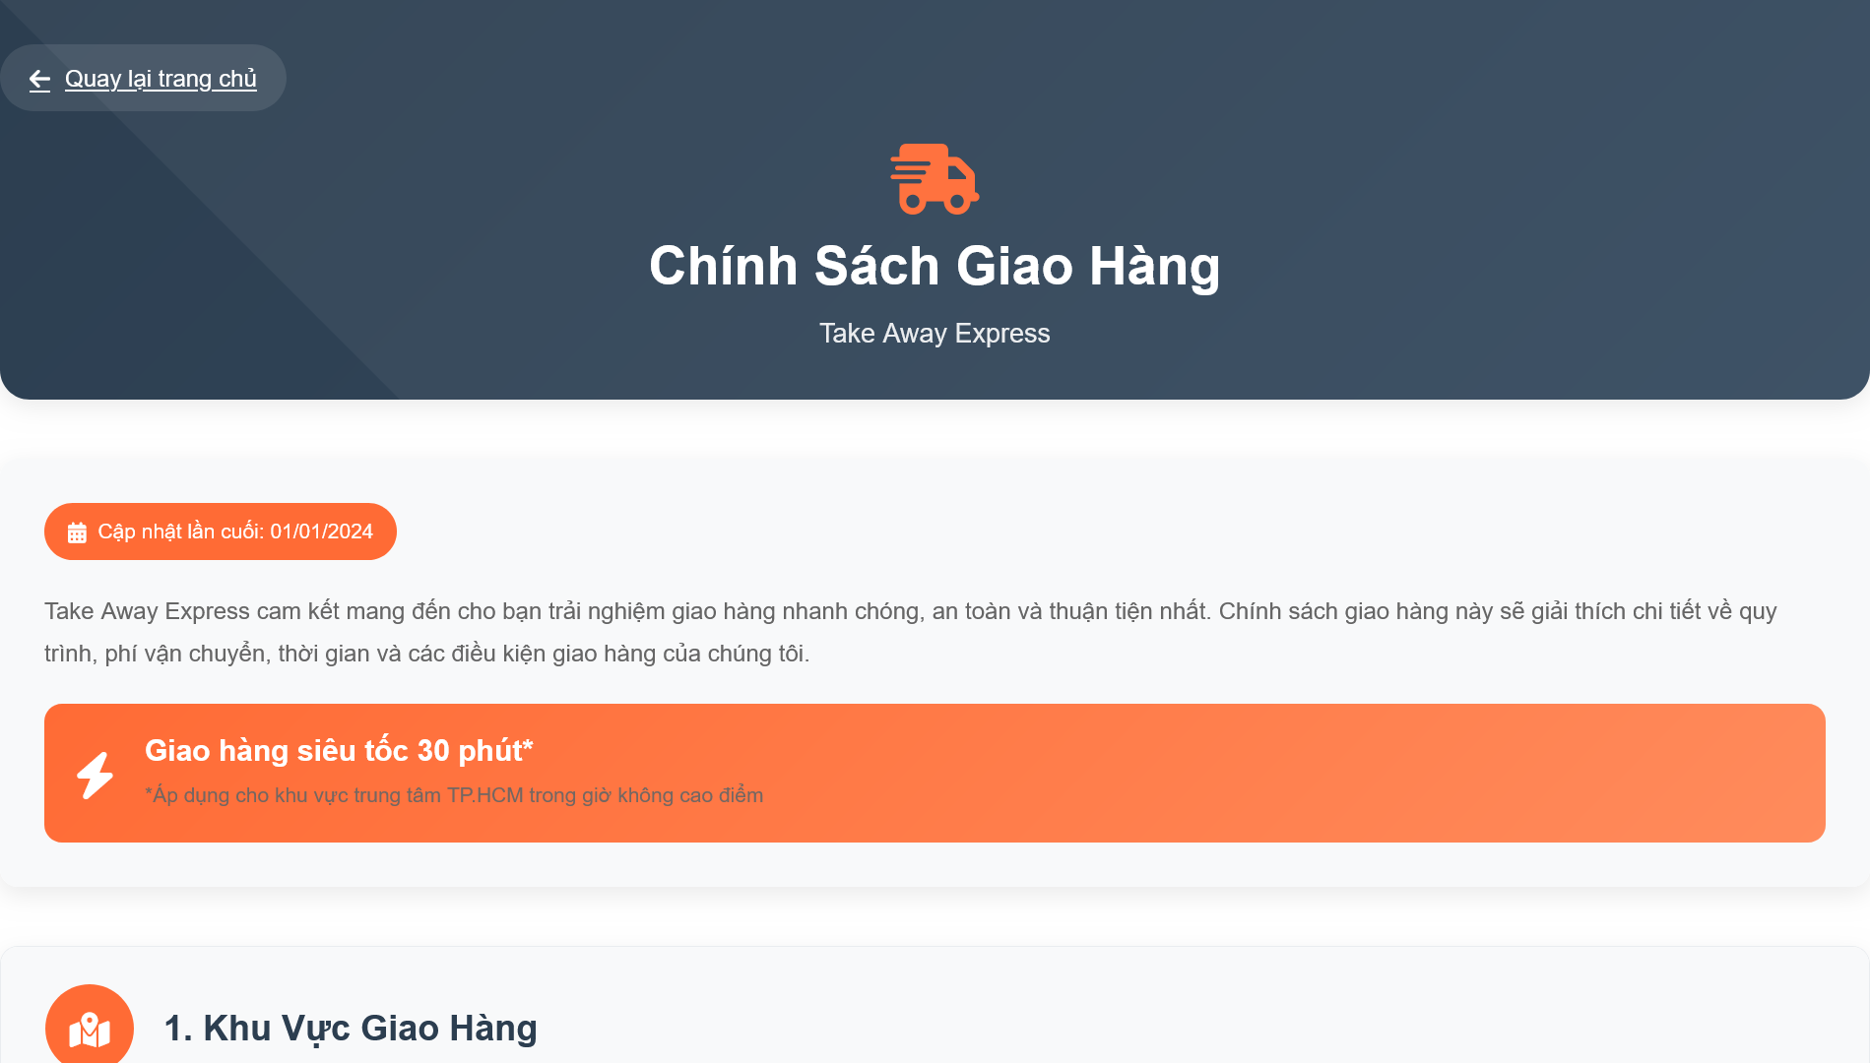
Trang chính sách giao hàng

Slide 29
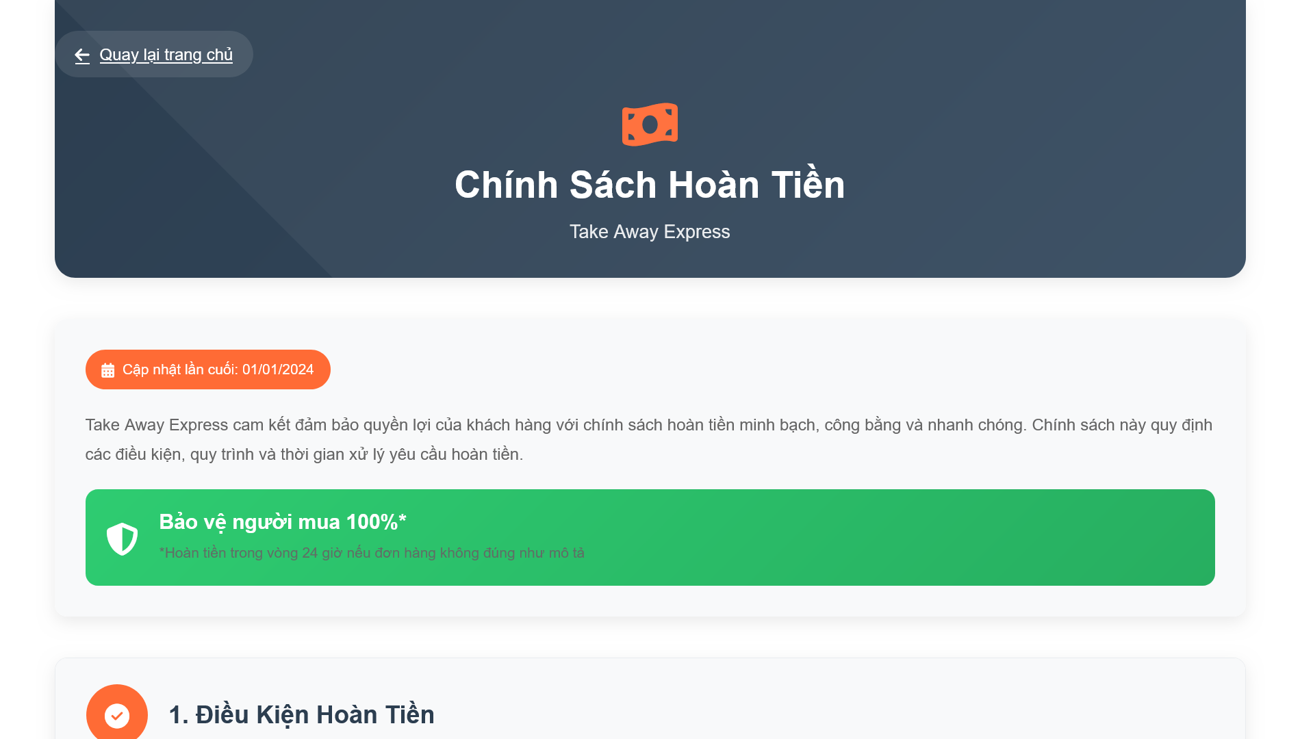
Trang chính sách hoàn tiền

Slide 30
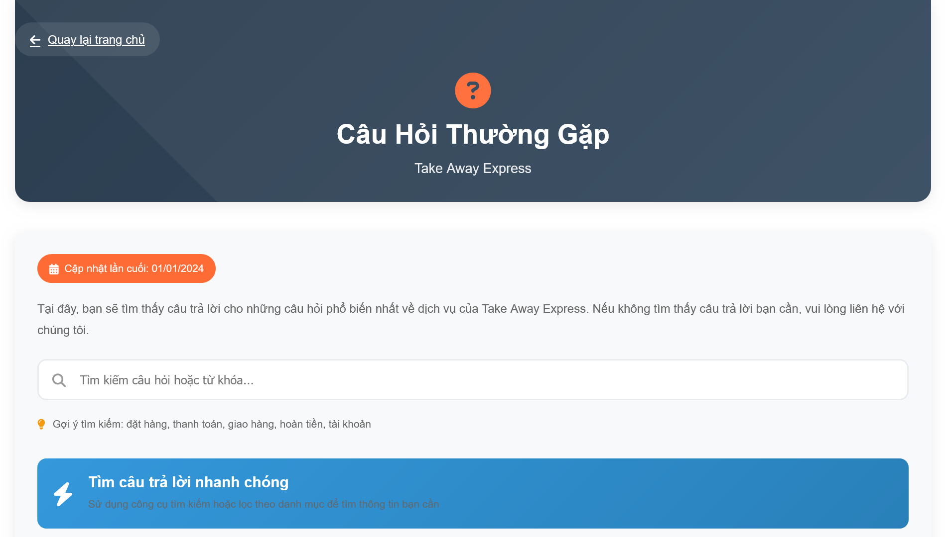
Trang câu hỏi thường gặp

Slide 31
Kết quả đạt được:
Hoàn thành chức năng chính
Website chạy ổn định
Đáp ứng yêu cầu thực tập

Slide 32
Hạn chế & hướng phát triển
Phải cắt gọn vài chức năng để đáp ứng kỳ thực tập
Thêm chức năng quản lý nguyên liệu và đặt bàn
UI cho điện thoại thông minh

Slide 33
Kết luận
Thông qua đợt thực tập, em đã học được cách làm việc nhóm, hiểu quy trình xây dựng hệ thống thực tế và rèn luyện kỹ năng quản lý dự án.
Cảm ơn cô đã lắng nghe

